Slide 1
<7장> 필요할 때 호출, 함수
<1장> 전기의 기본 개념과 팅커캐드

Slide 2
함수가 무엇인지 이해한다.
함수를 사용하는 목적에 대해 이해한다.
함수를 코드로 정의할 수 있다.
지역변수, 전역변수, 매개변수를 이해한다.
함수의 기본값과 리턴값을 이해한다.
함수 표현식에 대해 이해하고 코드로 작성한다.

Slide 3
01 실습 환경 설정
02 함수
03 함수의 정의 형식
04 지역변수, 전역변수, 매개변수
05 함수의 기본값과 리턴값
06 함수 표현식

Slide 4
01
실습 환경 설정

Slide 5

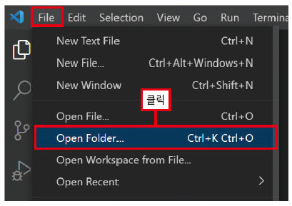
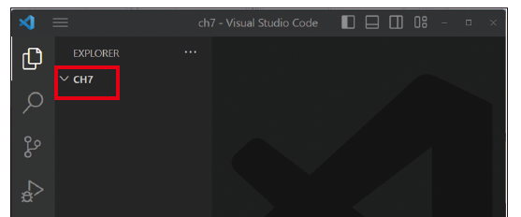
1. 실습 환경 설정
실습 폴더 생성
실습 작업 파일을 저장할 폴더를 한 개 생성하고 폴더 이름을 ‘ch7’이라고 설정한다.
생성 위치나 이름은 임의로 정해도 상관없다.
Visual Studio Code에서 폴더 열기
Visual Studio Code를 실행하고 메뉴에서 〔File〕 → 〔Open Folder〕를 클릭하여 생성한 폴더를 연다.
오른쪽 탐색기에 다음과 같이 ‘CH7’이 표시된다.
이제부터 생성되는 파일들은 ‘CH7’ 폴더 내부에 생성된다.

Slide 6
02
함수

Slide 7
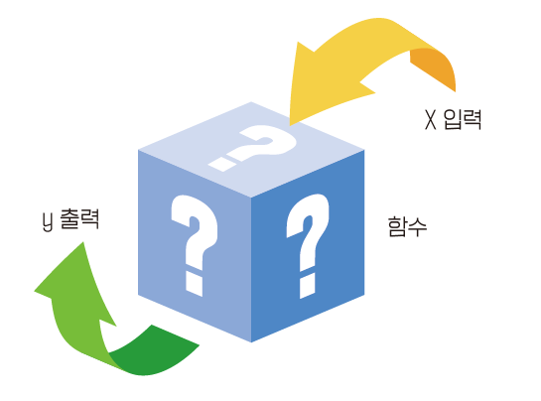
2. 함수
일반적인 함수의 개념
수학에서의 함수의 형태는 y가 x의 함수일 때의 형태
임의의 어떤 입력 x에 대해 그에 따른 출력 y가 존재하는 것
함수 정의 기호에 의거하여 입력한 값에 대해 2배(x2)의 출력 결괏값을 반환하는 함수

Slide 8
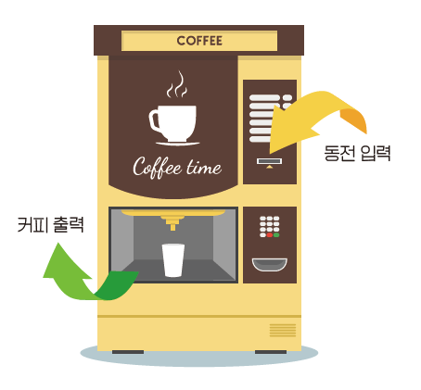
2. 함수
일반적인 함수의 개념
함수는 블랙박스와 유사
함수 내부에서 어떤 원리로 어떻게 구현되었는지 알 필요 없음
x라는 값을 함수에 입력하면 함수 안에서 처리하여 y라는 결괏값을 반환
실생활에서 함수의 원리를 이용한 대표적인 예 : 커피 자판기

Slide 9

2. 함수
함수를 사용하는 이유
코드의 가독성이 향상되어 유지보수 및 확장에 유리하다.
글을 주제별로 분류하듯이 코드도 기능 단위로 분리하여 작성하면 가독성이 향상
코드의 수정이나 확장에 매우 유리

Slide 10
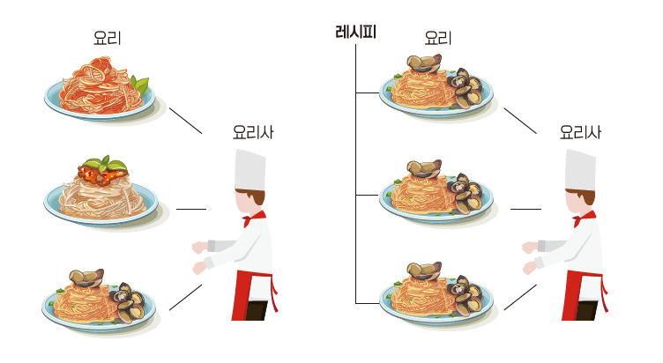
2. 함수
함수를 사용하는 이유
중복 코드를 줄일 수 있다.
기능 단위의 함수를 만들어 놓고 필요할 때마다 기능을 호출하여 사용

Slide 11

2. 함수
스파게티 코드
프로그래밍 소스 코드가 스파게티의 면발처럼 엉켜 있다는 것을 비유로 표현한 것
코드는 정상 동작하지만 가독성이 너무 떨어져 유지보수나 확장하기가 매우 힘든 코드
이런 코드 양산은 일정에 쫓겨 개발을 수행할 때 주로 나타남

Slide 12
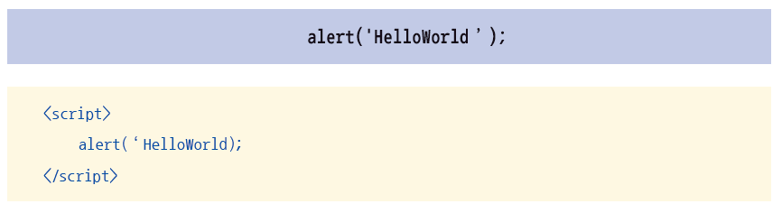
2. 함수
함수의 종류
내장 함수
자바스크립트에서 이미 정의되어 있는 함수
사용자 정의 함수
개발자가 직접 함수를 정의

Slide 13
03
함수의 정의 형식

Slide 14
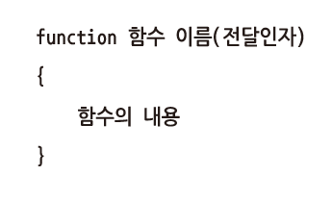
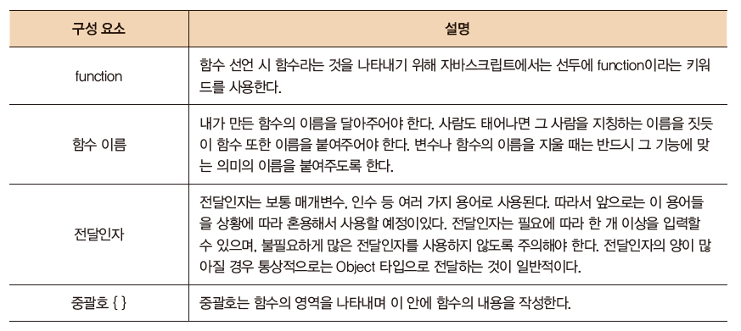
3. 함수의 정의 형식
함수의 구성
함수의 정의 형식

Slide 15
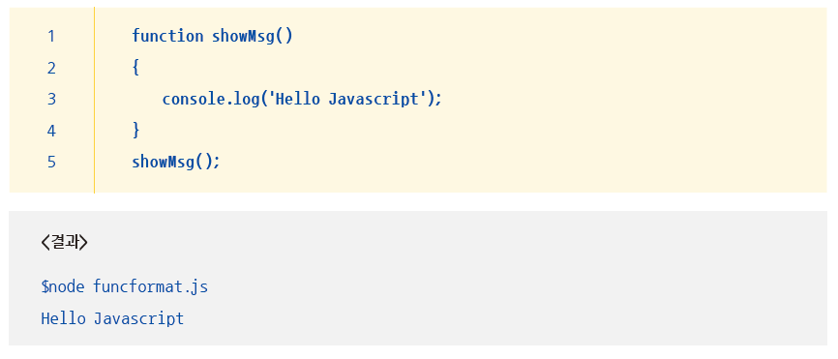
3. 함수의 정의 형식
함수의 작성
전달인자가 없는 기본 함수 코드
코드를 작성하기 위해 ‘funcformat.js’라는 이름의 파일 생성

Slide 16
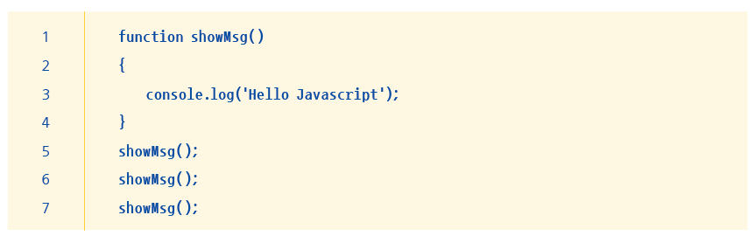
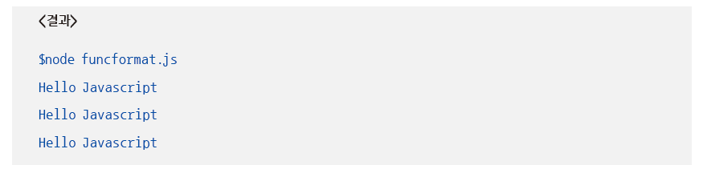
3. 함수의 정의 형식
함수의 작성
함수의 기능을 여러 번 사용하기 위해 함수의 이름을 여러 번 호출하는 코드

Slide 17
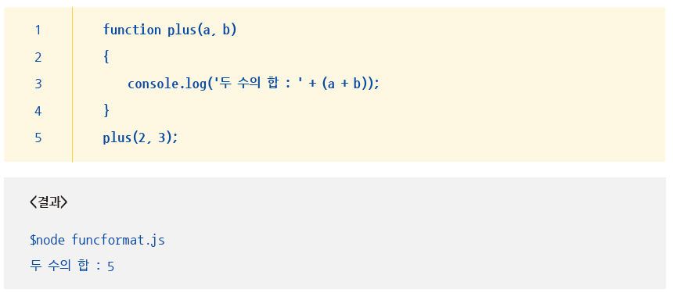
3. 함수의 정의 형식
함수의 작성
전달인자가 있는 함수를 선언하는 코드

Slide 18
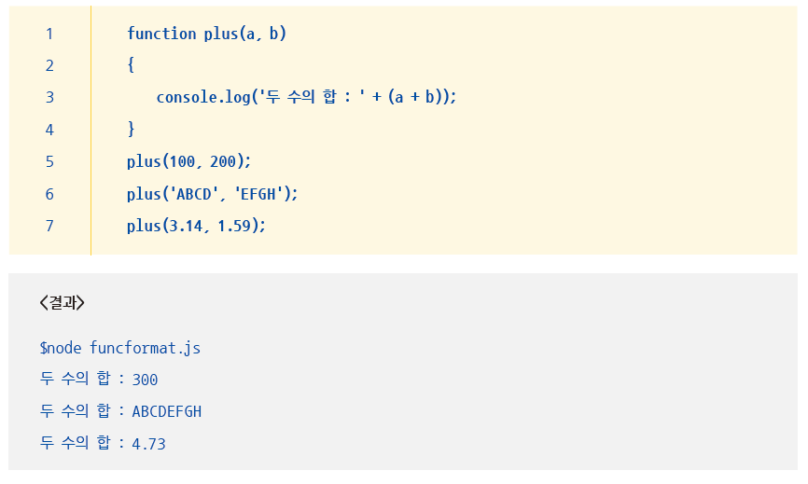
3. 함수의 정의 형식
함수의 작성
필요에 따라 같은 함수를 여러 번 호출하는 코드

Slide 19
3. 함수의 정의 형식
함수와 메소드의 차이
보통 함수라고도 하지만 어떤 경우에는 메소드라는 용어를 사용
함수와 메소드는 사실 형태상으로는 동일
정의되는 위치에 따라 구분되는 차이가 있음
객체지향 언어에는 클래스가 기본 단위
클래스 내부에는 변수나 함수를 선언 가능
클래스 내부에 선언된 함수가 메소드
메소드는 클래스를 통해 생성된 객체를 통해서만 호출 가능
그 외 클래스와 관련 없다면 일반적으로 전부 함수

Slide 20
04
지역변수, 전역변수,
매개변수

Slide 21
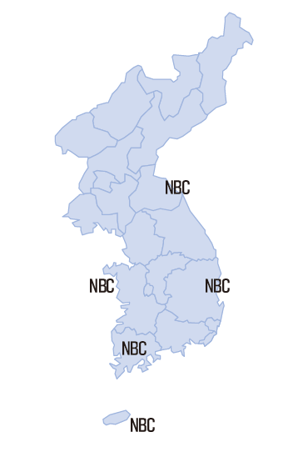
4. 지역변수, 전역변수, 매개변수
지역변수
지역 방송은 해당 지역에서만 송출되기 때문에 다른 지역에서는 시청할 수 없는 구조
코드에서의 지역 의미도 마찬가지로 어떤 특정 지역 안에서만 유효한 변수

Slide 22
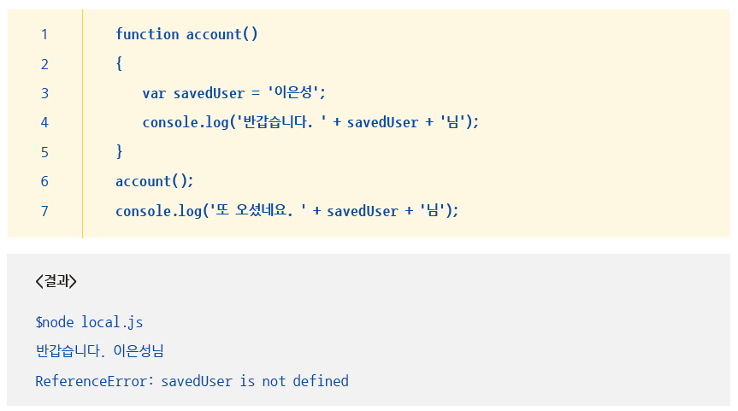
4. 지역변수, 전역변수, 매개변수
지역변수
지역 변수 기본 코드
코드를 작성하기 위해 ‘local.js’라는 이름의 파일 생성

Slide 23
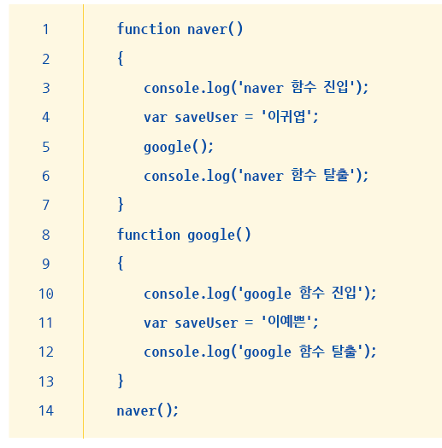
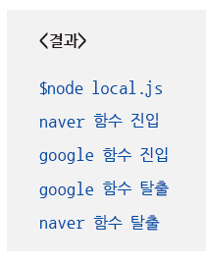
4. 지역변수, 전역변수, 매개변수
지역변수의 생명주기역 변수 기본 코드
변수의 생명 주기를 살펴보면, 변수는 일반적으로 선언하는 시점에서 생성
함수에서 사용하는 변수들은 서로 독립적인 메모리 공간을 가지기 때문에 변수의 이름이 같아도 상관 없음

Slide 24
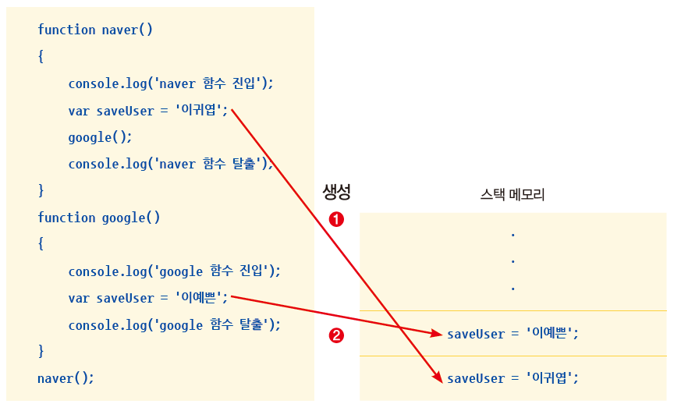
4. 지역변수, 전역변수, 매개변수
지역변수의 생명주기역 변수 기본 코드
코드의 내용을 그림으로 살펴보기 (1)

Slide 25
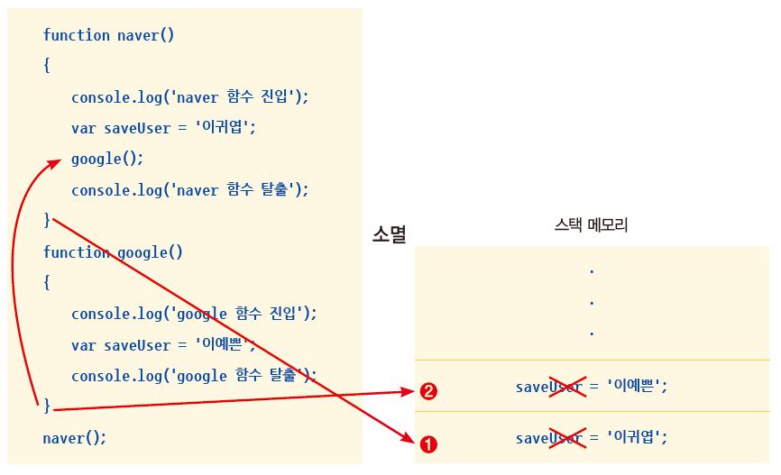
4. 지역변수, 전역변수, 매개변수
지역변수의 생명주기역 변수 기본 코드
코드의 내용을 그림으로 살펴보기 (2)

Slide 26
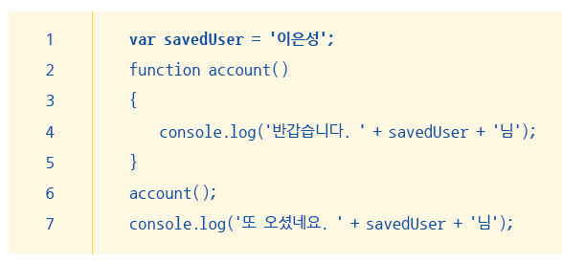
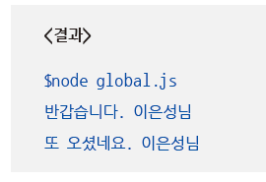
4. 지역변수, 전역변수, 매개변수
전역변수
함수 밖에서 선언된 변수
코드 전역에서 접근이 가능한 변수
코드를 작성하기 위해 ‘global.js’라는 이름의 파일 생성

Slide 27
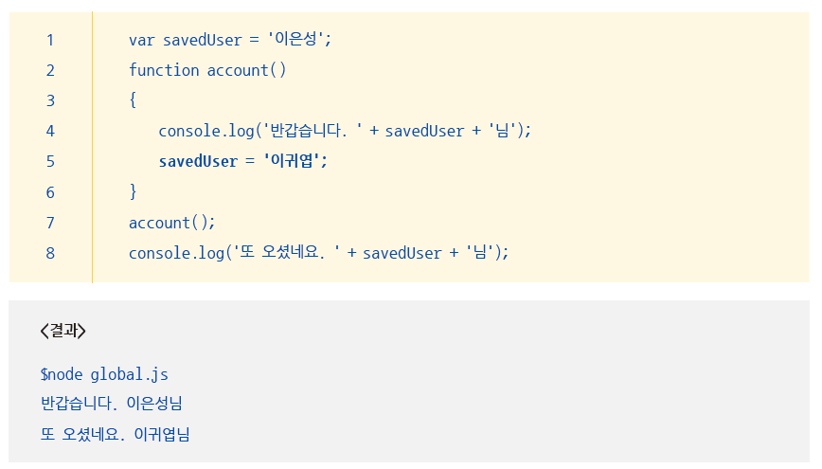
4. 지역변수, 전역변수, 매개변수
전역변수
함수 내에서 전역변수의 값 수정 가능

Slide 28
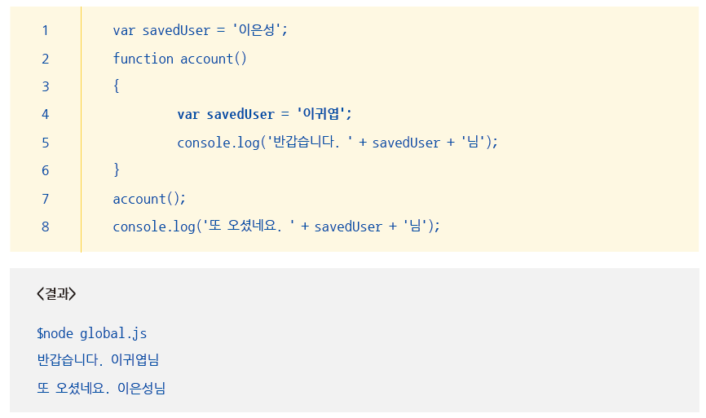
4. 지역변수, 전역변수, 매개변수
전역변수
함수 내부에서 전역변수와 동일한 이름을 가진 지역변수가 선언되었다면 함수 내에서는 지역변수가 우선순위

Slide 29
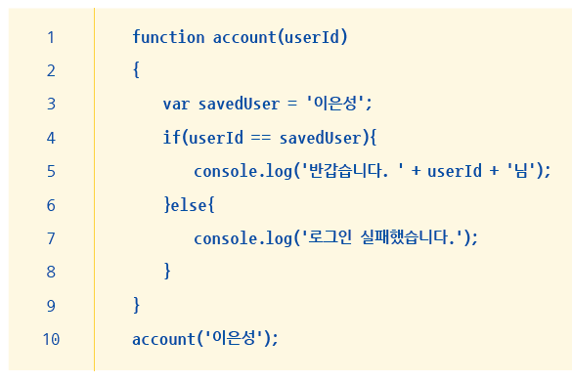
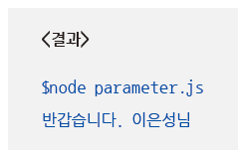
4. 지역변수, 전역변수, 매개변수
매개변수
매개변수는 다른 말로 전달인자
외부에서 함수에 특정 데이터를 전달하고 싶을 때 함수 호출 시 매개변수를 이용하면 임의의 데이터를 함수 안에 전달 가능
코드를 작성하기 위해 ‘parameter.js’라는 이름의 파일 생성

Slide 30
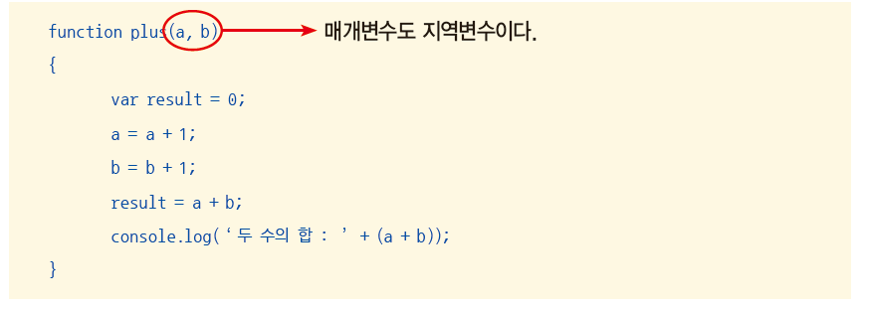
4. 지역변수, 전역변수, 매개변수
매개변수도 지역변수다
함수의 매개변수도 스택 메모리에 할당되는 지역변수기 때문에 함수가 수행될 때 자동으로 할당되었다가 함수가 끝나면 자동으로 소멸
선언하는 위치만 다를 뿐 매개변수도 지역변수와 같은 특징

Slide 31
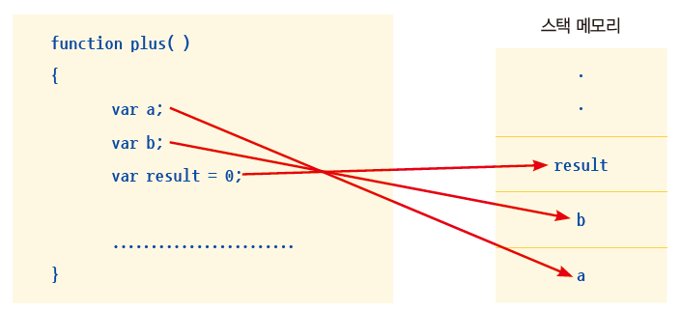
4. 지역변수, 전역변수, 매개변수
매개변수도 지역변수다
스택 메모리 관점에서 본 형식

Slide 32
4. 지역변수, 전역변수, 매개변수
매개변수를 사용하는 이유
매개변수는 외부에서 함수 내부로 어떤 특정 값을 전달하려는 목적으로 사용
그러나 전역변수를 사용해도 함수 내부로 값을 전달 가능
전역변수의 경우 코드가 길어지고 복잡해질수록 관리하기 힘든 문제 발생
이는 전역변수는 생명주기가 애플리케이션이 시작할 때 생성되어서 끝날 때 소멸되기 때문
전역변수가 수많은 함수 안에서 사용된다면 값을 추적해가는 것이 더욱 어려움
매개변수를 사용하면 데이터의 전달 통로가 획일화되기 때문에 가독성이 향상
매개변수도 생명주기가 함수 단위이므로 데이터의 가용범위는 한정되어 데이터 추적이 매우 쉬움

Slide 33
05
함수의 기본값과 리턴값

Slide 34
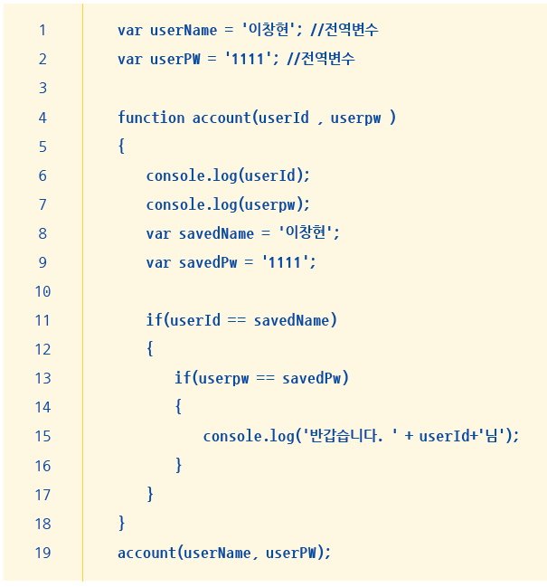
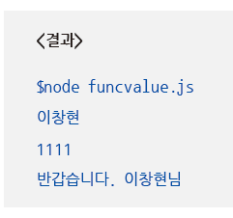
5. 함수의 기본값과 리턴값
호출부와 선언부의 매개변수 불일치
account 함수에 userpw 매개변수를 하나 더 추가
코드 작성을 위해 ‘funcvalue.js’라는 이름의 파일 생성

Slide 35
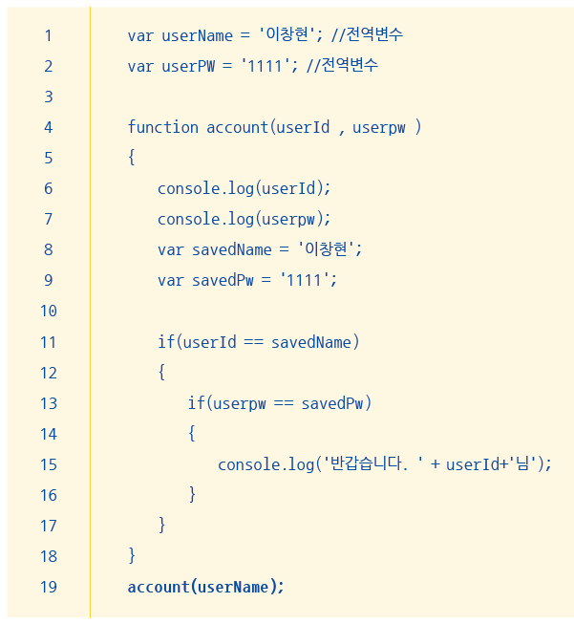
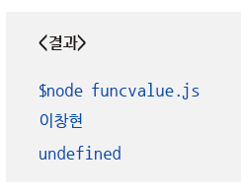
5. 함수의 기본값과 리턴값
호출부와 선언부의 매개변수 불일치
매개변수를 1개만 입력하여 account(userName);라고 호출하면 어떻게 될까?

Slide 36
5. 함수의 기본값과 리턴값
매개변수의 기본값 설정
자바스크립트의 기본값을 설정하는 방법
함수의 선언부에서 매개변수에 기본값을 대입
함수 호출부에서 전달값을 입력하면 전달한 값이 적용
전달값이 없다면 기본값이 적용

Slide 37
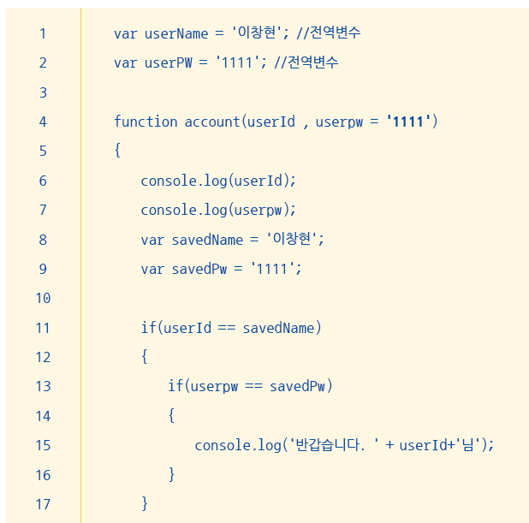
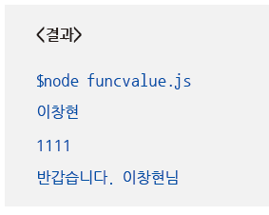

5. 함수의 기본값과 리턴값
매개변수의 기본값 설정
자바스크립트의 기본값을 설정하는 코드 수정

Slide 38
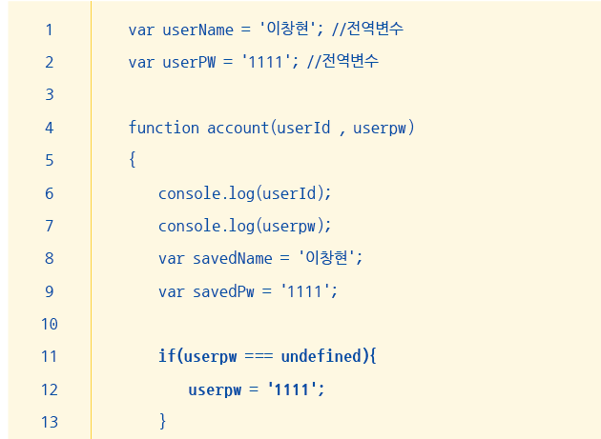
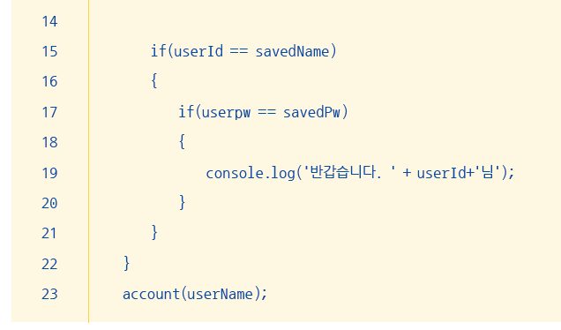
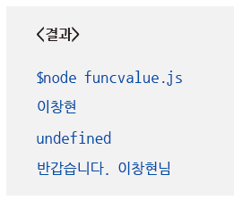
5. 함수의 기본값과 리턴값
매개변수의 기본값 설정 기능이 없을 경우
매개변수의 기본값 설정 기능을 지원하지 않는다고 해도 기본값과 같은 처리 가능
비교문을 이용하여 기본값을 처리하는 코드

Slide 39
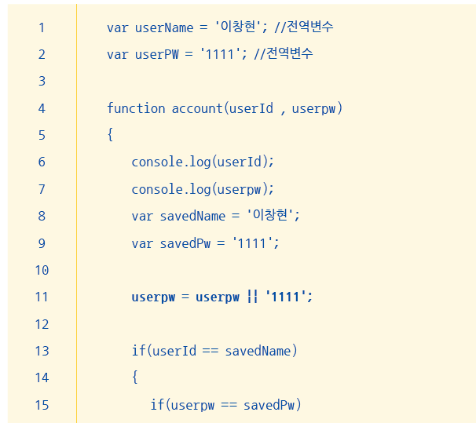
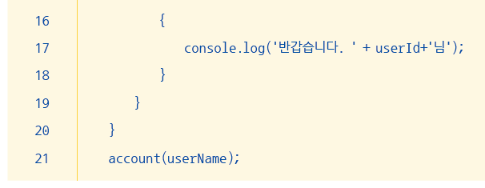
5. 함수의 기본값과 리턴값
매개변수의 기본값 설정 기능이 없을 경우
예외 처리로 if 문을 사용하는 대신 논리 연산자 ||를 사용하여 처리

Slide 40
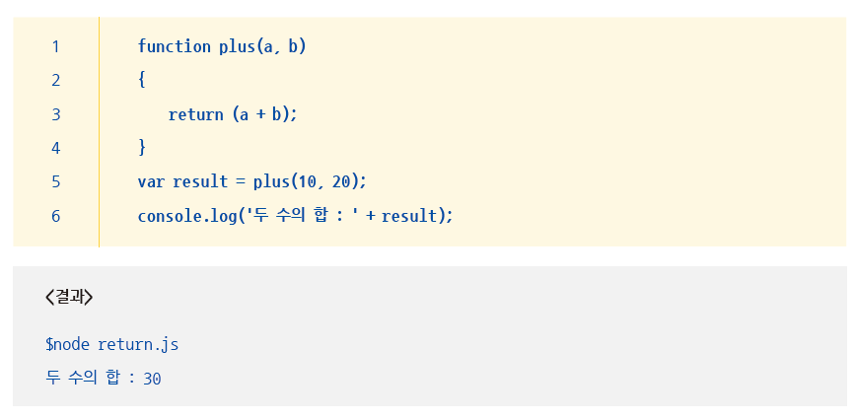
5. 함수의 기본값과 리턴값
함수의 리턴값
호출한 곳에서 특정 값을 반환하는 값
작성을 위해 ‘return.js’라는 이름의 파일 생성

Slide 41
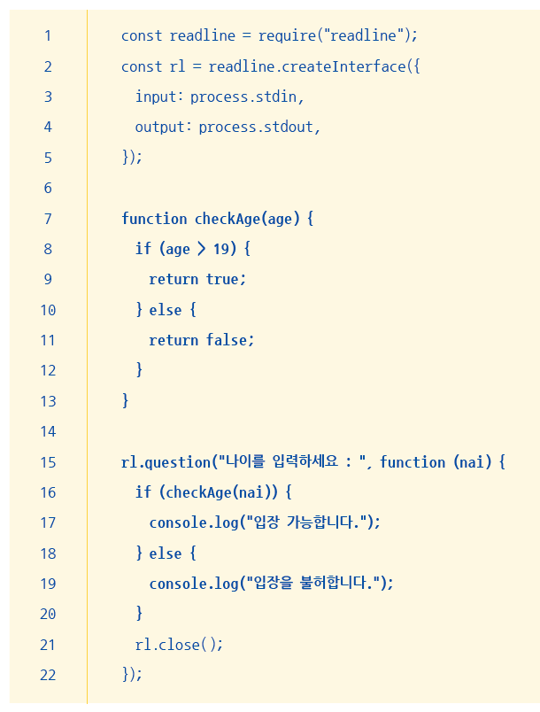
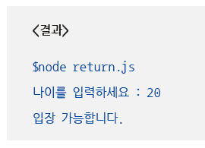
5. 함수의 기본값과 리턴값
함수의 리턴값
사용자로부터 나이를 입력받아 비교한 후 결과를 리턴하는 함수 코드

Slide 42
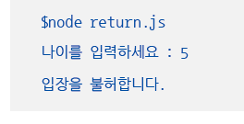
5. 함수의 기본값과 리턴값
함수의 리턴값
사용자로부터 나이를 입력받아 비교한 후 결과를 리턴하는 함수 코드

Slide 43
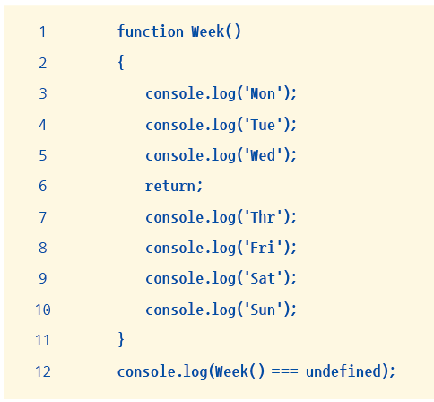
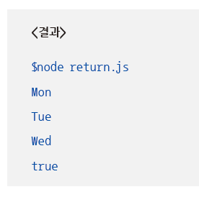
5. 함수의 기본값과 리턴값
return만 사용하는 경우
어떤 값도 돌려주지 않고 return만 사용하는 코드

Slide 44
06
함수 표현식

Slide 45
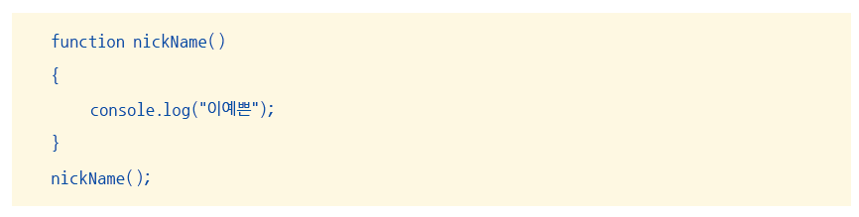
6. 함수 표현식
함수 선언식이란
함수 선언식은 일반적인 함수 선언과 같은 형식
function 키워드로 시작해서 함수 이름( ), 중괄호의 형태로 구성

Slide 46
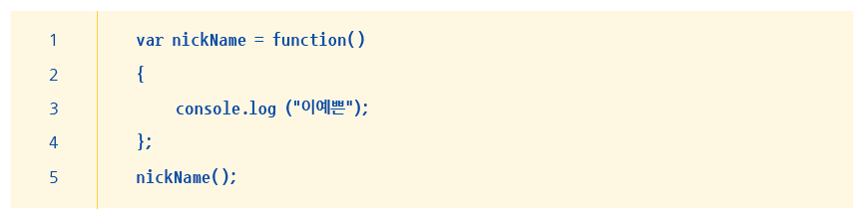
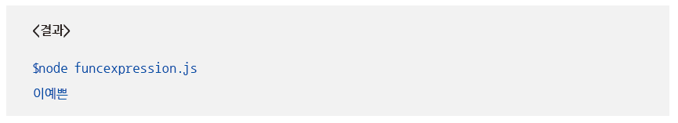
6. 함수 표현식
함수 표현식이란
살펴볼 부분은 함수 표현식으로 함수가 변수에 할당되는 형식을 말함
코드 작성을 위해 ‘funcexpression.js’라는 이름의 파일 생성

Slide 47
6. 함수 표현식
익명 함수
익명 함수란 사전적 의미 그대로 이름이 없는 함수
익명 함수를 사용하는 목적은 함수 표현식처럼 함수에 변수를 할당하거나 콜백 함수와 같이 여러 번 임의로 호출하는 함수가 아닌 이벤트 발생 시 호출하는 함수로 사용
이러한 경우의 함수들은 이름 자체가 필요 없음

Slide 48
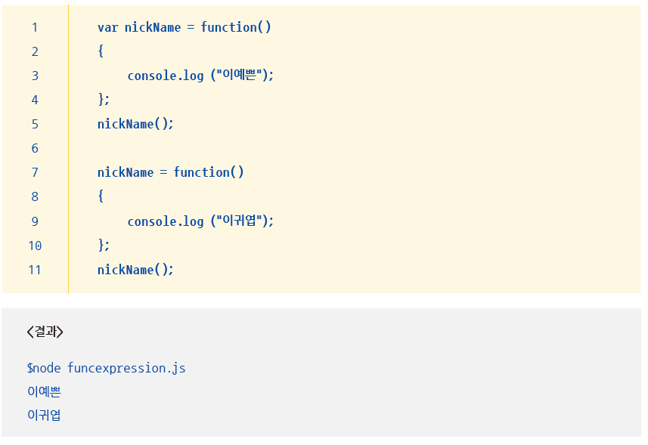
6. 함수 표현식
함수 표현식이란
변수 nickName에 다른 함수를 대입
변수이기 때문에 다른 함수를 대입 가능

Slide 49
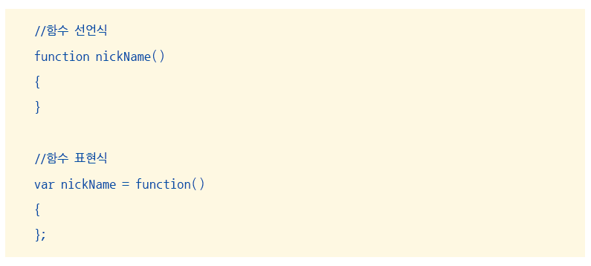
6. 함수 표현식
함수 선언식과 함수 표현식 문법
함수 선언식의 중괄호 끝에는 세미콜론이 붙지 않고, 함수 표현식의 중괄호 끝에는 세미콜론이 붙는 특이점이 있음

Slide 50
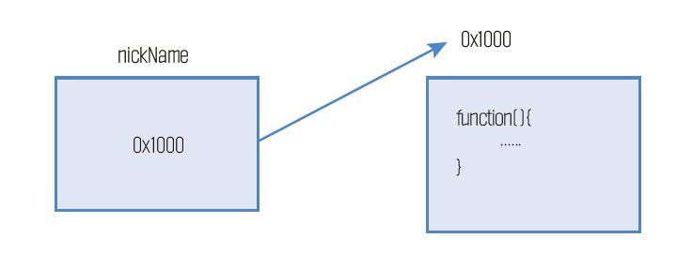
6. 함수 표현식
함수 포인터의 개념
포인터는 C/C++ 언어에서 사용되는 개념으로 포인터 변수를 의미
포인터 변수는 일반 값을 저장하지 않고 메모리의 주소값만 저장하는 변수

Slide 51
6. 함수 표현식
함수 표현식을 사용하면 좋은점
함수 호출 시 매번 같은 주소를 참조하게 되는데 이를 정적 바인딩이라 함
함수 표현식에서는 익명 함수를 변수에 대입하는 형식변수이기 때문에 변경 가능하고 유동적
함수 호출 시 다른 주소를 참조할 수도 있는데 이를 동적 바인딩이라 함
동적 바인딩의 개념은 함수 표현식뿐만 아니라 앞으로 사용하게 되는 모든 객체들이 생성되거나 할당될 때 사용되는 공통적인 개념
객체지향 프로그래밍 철학의 상속성 개념 중에 오버라이딩 기법으로도 사용
이 개념은 객체지향에서는 빼놓을 수 없는 매우 중요한 개념

Slide 52

6. 함수 표현식
함수를 변수에 복사
함수를 가리키는 변수도 본질은 변수
다른 변수에 값을 대입할 수 있고 해당 변수를 통해 함수 호출 가능

Slide 53
Q&A

